Slide 1
Programmazione e Laboratorio di Programmazione
Lezione I
Un primo programma

Slide 2
Prima di iniziare
Assicurati:
di avere il compilatore C correttamente istallato e funzionante
di aver correttamente appreso i rudimenti del file system del vostro sistema operativo
di disporre e saper utilizzare un editor di file di testo

Slide 3
Lavorare con file e directory
cd: cambia la directory corrente
ls: mostra il contenuto di una directory
cp: copia file e directory
mv: muove o rinomina un file o una directory
rm: cancella file e directory
mkdir: crea una directory
pwd: mostra la directory corrente
cat: mostra il contenuto di un file.

Slide 4
Iniziamo …
Effettua il login
Nella directory corrente crea una nuova directory con il tuo nome e cognome
Spostati nella nuova directory
Mostra la directory corrente
Nella directory corrente crea una nuova directory con nome EserciziC
Spostati nella directory appena creata
Mostra la directory corrente
Apri il tuo editor di testi

Slide 5
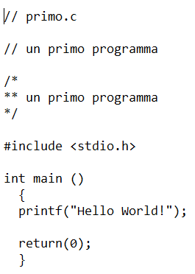
Il programma ….
Digita il programma

Slide 6
Il programma …
Salva il contenuto del file nella directory corrente con nome primo.c (l’estensione .c è obbligatoria)
Lista il contenuto della directory corrente

Slide 7
La compilazione ….
Esegui il comando gcc –o primo primo.c
Lista il contenuto della directory corrente
Lancia il comando ./primo

Slide 8
L’esecuzione ….
Lancia il comando ./primo

Slide 9
Considerazioni introduttive …
due diversi modi di inserire commenti
// un primo programma
/*
** un primo programma
*/
#include <stdio.h>
int main () { printf("Hello World!");
return(0); }
direttiva per il pre-processore
funzione dalla quale ha inizio l’esecuzione
delimitano un blocco di istruzioni
delimitatore di comando

